Slide 1

Казахский Национальный Университет им. аль-Фараби
Кафедра политологии и политических технологий
Политические коммуникации
Абжаппарова А.А.
Старший преподаватель

Slide 2
Политические коммуникации
Лекция 2
Теории политической коммуникации

Slide 3
План лекции:
Теория политической системы Дойча.
Теория политической системы Д. Истона и Г. Алмонда.
Способы передачи информации и их специфика.

Slide 4
Цель исследования:
изучить:
  основные теории политической коммуникации;
  Основные направления изучения политической коммуникации;
  Формы передачи политической коммуникации.

Slide 5
Общие теории политической коммуникации.
Основателями общей теории политической коммуникации были представители двух американских научных школ:
сторонники так называемого кибернетического направления в анализе социальных систем (К. Дойч и др.);
2) представители структуры: функционального подхода к изучению политики (Г. Алмонд и др.).

Slide 6
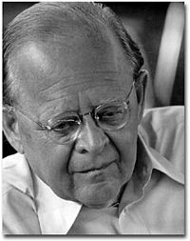
Теория политической системы Дойча
«Политика и управление - это процесс координации человеческих усилий по достижению целей. Базовым механизмом, обеспечивающим этот процесс, является решение»

Slide 7
Теория политической системы Дойча
Субъект государственного управления контролирует и регулирует информационные потоки и коммуникационные взаимодействия между государственной системой и общественной средой, за счет чего мобилизует политическую систему.
В государственном управлении и политике используется метод, в основе которого теория, коммуникации и кибернетика.

Slide 8
Теория политической системы Дойча
По версии Дойча, в политическую систему проникают сообщения от внутренних и внешних источников, а выходят политические решения.
Основной задачей политической системы Дойч назвал получение ответной реакции от общественности и готовность подчиняться решению власти.
Он делал попытки выяснить, как формируются взгляды и представления людей, изучая передачу информацию от принимающих решение лиц, и деятельность средств массовой информации.

Slide 9
По К. Дойчу, существует три основных типа политических коммуникаций:
личные, неформальные коммуникации (face - to - face);
коммуникации через организации, когда контакт с органами власти осуществляется посредством партий, групп давления и др.;
коммуникации через СМИ (печатные и электронные), роль которых в постиндустриальном обществе постоянно возраста.

Slide 10
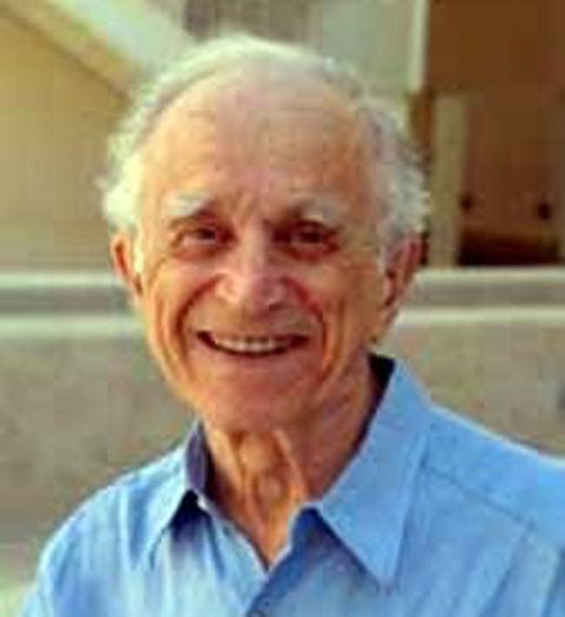
Теория политической системы Д. Истона и Г. Алмонда.
Д. Истон рассматривал политическую систему как совокупность разнообразных, взаимосвязанных видов деятельности, которые влияют на принятие и исполнение решений.
Функционирование системы он описывает как процесс взаимодействия трех ее элементов: «входа», «конверсии» и «выхода».

Slide 11
Теория политической системы Д. Истона и Г. Алмонда.
На вход подаются различные (экономические, культурные и прочие) требования общественности или выражения солидарности и поддержки гражданами властей по различным вопросам.
Далее посредством переработки элитными сообществами этих требований в соответствии с определенными ценностями вырабатываются те или иные решения, которые передаются на «выход» системы, где они преобразуются в различные акты государственной политики (законы, указы, символы), предназначенные для ознакомления (в том числе адресного) общественного мнения или иных субъектов (других государств и т.д.) и для реализации.

Slide 12
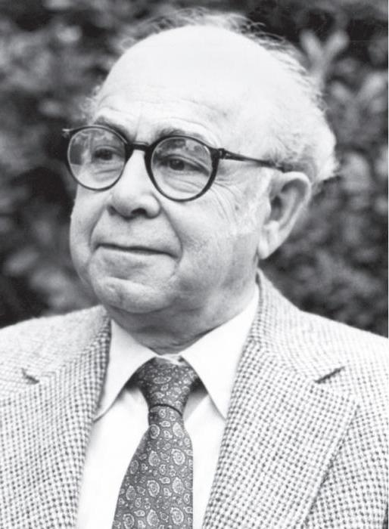
Теория политической системы Д. Истона и Г. Алмонда.
В модели Г. Алмонда политическая система предстает как сово­купность политических позиций и способов реагирования на опре­деленные политические ситуации с учетом множественности инте­ресов.
Важнейшей является способность системы развивать попу­лярные убеждения, взгляды, создавая символы и ло­зунги, маневрировать ими с целью поддержания и усиления необходимой легитимности во имя эффективного осуществления функций.

Slide 13
  Теория политической системы Д. Истона и Г. Алмонда.
Г. Алмонд выделил детальный перечень функций политической системы. К ним относятся четыре функции «входа»: политическая социализация;
привлечение граждан к участию; артикуляция их интересов; агрегирование интересов, и три функции «выхода»: разработка норм (законов);
их применение; контроль за их соблюдением.

Slide 14
Три основных научных направления, изучения политической коммуникации как формы массовой коммуникации:
к первому направлению относятся довоенные теории (способность СМИ к практически ничем не ограниченному влиянию и манипулированию общественным мнением);
ко второму -- послевоенные теории партийной поддержки и убежденности (исследование зависимости эффективности массовой информации и пропаганды от состава аудитории и ее партийных идентичностей);
к третьему -- недавно сформировавшиеся теории (в которых делается упор на методы информационного воздействия во время избирательных кампаний, информационные ресурсы и технологии, изменяющие приоритеты общественного мнения, стратегии СМИ и партий, динамику информационной среды).

Slide 15
Формы передачи политической информации
Основной способ передачи политической информации - вербальный, то есть с использованием языка, однако существуют и невербальные средства передачи политически важной информации (изображения, символы, мимика, жесты, позы и др.)

Slide 16
Формы передачи политических сообщений:
1) Политический язык.
2) Политический текст.
3) Политическая речь.
4) Стиль политического языка (политический языковой стиль)

Slide 17
Политический язык.
Некоторые ученые считают, что политическая коммуникация происходит на совершенно особом варианте вербального языка, который следует называть именно политическим языком.
Это, конечно, не особый национальный язык, а ориентированный на сферу политики вариант национального (казахского, русского, английского или иного) языка. Речь об особенностях политической речи или политической коммуникации.

Slide 18
Политический текст.
Политический текст может относиться к различным жанрам, он может быть устным (выступление на митинге или в парламентской дискуссии, доклад на партийном съезде, телеинтервью политического лидера и др.) и письменным (передовая или аналитическая статья в газете, листовка, программа политической партии и др.).
В тексте - отражение деятельности партий, общественных организаций, органов государственной власти, общественных и государственных лидеров и активистов.
Целевой признак политического характера текста - это его предназначенность для воздействия на политическую ситуацию при помощи пропаганды определенных идей.

Slide 19
Политическая речь.
Специфика политической речи определяется ее содержанием и проблематикой (распределение власти между государствами, в государстве и в его структурах), функциями (воздействие на политическую картину мира слушателя, его эмоциональное воздействие, склонение аудитории к тем или иным действиям), присутствием идеологии.
В политической коммуникации субъектом и адресатом речевой деятельности во многих случаях является не человек как частное лицо, а человек как представитель определенной политической организации или властной структуры.

Slide 20
Стиль политического языка
Стиль политического языка (политический языковой стиль) - это речевые особенности использования национального языка, присущие определенному политику, определенной политической партии или организации.

Slide 21
Использованная литература :
1. Aalberg T. Populist Political Communication in Europe. Routledge, 2016. — 412 p.
2. Политическая коммуникация. Теория, образование, опыт : учеб. пос. : в 2 ч. Ч. 1 : Исследование и преподавание политической коммуникации / З. Ф. Хубецова ; науч. ред. С. Г. Корконосенко. — М. : ООО «Смелый дизайнер», 2017. — 142 с.
3. Алексеенко А., Жусупова А., Илеуова Г. и др. Социальный портрет современного казахстанкского общества.- А.: ИМЭП при Фонде Первого Президента, 2015 г.
4. Drezner, Daniel and Henr y Farrell. “The Power an d Politics of Blogs.” In Proceedings of the Annual Meeting of the American Political Science Association, 2014.
5. Анохина Н.В., Малаканова О.А. Политическая коммуникация // Политический процесс: основные аспекты и способы анализа / под ред. Е.Ю. Мелешкиной. М: "Инфра-М", 2017. 302 с.

